Slide 1


Формирование функциональной грамотности на уроках английского языка: как сделать уроки практичными и интересными
А.В. Конобееев, к.пед.н., главный редактор издательства “Титул”, доцент МПГУ, ст.н.с. ИСРО РАО, академический директор УМскул Академии

Slide 2
Что такое функциональная грамотность
Функциональная грамотность - способность человека использовать знания, приобретённые навыки для решения широкого спектра жизненных задач.
Существует несколько классификаций ФГ по видам, например: читательская, математическая, естественно-научная, финансовая грамотность; глобальные компетенции и креативное мышление
Почему уделяется внимание: а) ученики часто не умеют применять полученные на уроках знания для решения жизненных задач, не используют знания в системе; б) Указ Президента Российской Федерации № 204 от 07.05.2018 (Правительству РФ поручено обеспечить глобальную конкурентоспособность российского образования, вхождение Российской Федерации в число 10 ведущих стран мира по качеству общего образования)

Slide 3
ФГОС и функциональная грамотность
Единство обязательных требований к результатам освоения программ основного общего образования реализуется во ФГОС на основе системно-деятельностного подхода, обеспечивающего системное и гармоничное развитие личности обучающегося, освоение им знаний, компетенций, необходимых как для жизни в современном обществе, так и для успешного обучения на следующем уровне образования, а также в течение жизни.

Slide 4
Проверка функциональной грамотности
Международные и российские инструменты
PIRLS – Progress in International Reading Literacy Study, 4 класс - проверка читательской грамотности
TIMSS – Trends in Mathematics and Science Study, 4, 8 и 11 классы – основы математики и естественно-научных предметов
PISA – Programme for International Student Assessment, 15-летние школьники 9 и 10 классы – читательская, математическая, естественно-научная и финансовая грамотность
Российские тесты

Slide 5
Сегодня мы
Рассмотрим примеры заданий на разные типы функциональной грамотности
Обсудим какие задания удобно и полезно использовать в обучении английскому языку
Узнаем где взять готовые материалы

Slide 6
Особенности заданий
Задачи, поставленные вне предметной области, но решаются они при помощи предметных знаний, а также жизненного опыта учащегося.
Формулировки носят проблемный характер и излагаются простым языком.
В каждом из таких заданий моделируется понятная жизненная ситуация, контекстуально близкая к ситуациям из повседневности.
Информация транслируется разными способами (рисунки, диаграммы, схемы, фото и др.; смешанные и составные тексты).

Slide 7
Начальная школа

Slide 8
Примеры из международных тестов
Какие типы заданий могли бы использоваться на уроках английского в начальной школе?

Slide 9
Примеры заданий PIRLS-2021
Источник: http://pi.testoko.ru/test/
Кем был Леонардо да Винчи? Отметь все подходящие варианты ответов.
Какой опыт, полученный Леонардо да Винчи в детстве, мог помочь ему стать изобретателем?
Чем был знаменит Верроккьо? (поле для ответа)
Чему научился Леонардо да Винчи у Верроккьо?
Запиши два примера. Объясни, как эти знания помогли ему в дальнейшей жизни.
Статья называется «Леонардо да Винчи – человек, опередивший своё время». Запиши один пример изобретения Леонардо да Винчи и объясни, как это показывает, что он опередил своё время.
Какой из следующих заголовков мог бы стать другим подходящим названием для этой статьи?
Что автор думает о Леонардо да Винчи? Воспользуйся тем, что ты прочитал в статье, чтобы пояснить свою мысль.

Slide 10
Умения функциональной грамотности
Выбрать/придумать заголовок к тексту
Выбрать/придумать заголовки к абзацам
Сопоставить информацию
Выстроить в правильной последовательности
Сравнивать совокупность признаков
Анализировать графики, схемы, рисунки и объяснять их значение
Аргументировать свое мнение
Умения для жизни
Умение увидеть предмет в событиях из жизни
В каких жизненных ситуациях пригодится Ваш предмет? Приводим примеры из обычной жизни (например, рассчитать стоимость товара со скидкой в магазине – математика)

Slide 11
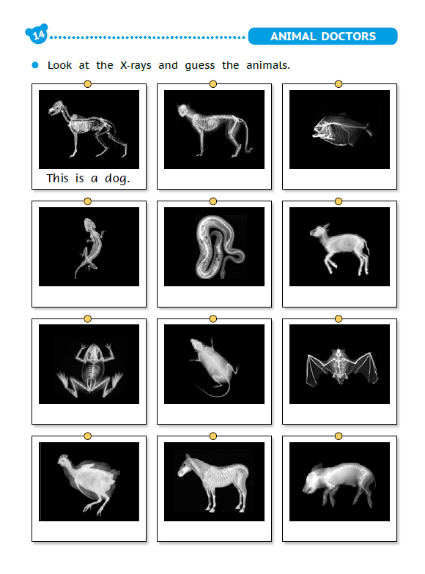
Естественно-научная грамотность
Из пособия Артема Морозова “Mishkie Grammar. Book 1”.

Slide 12
Естественно-научная грамотность
Какие продукты можно хранить без холодильника, а какие надо убрать как можно скорее
Каких необычных животных не надо опасаться в Австралии?
Какую одежду надо взять с собой для поездки в Канаду в июле и в январе?
и т.д.

Slide 13
Математическая грамотность
На день рождения приглашены ___ гостей. Какой из этих тортов надо купить, чтобы каждому досталось по кусочку, если обычно кусок торта весит 80 грамм?
Мама попросила тебя помочь сходить в магазин и разрешила на сдачу купить что-то для себя. Посмотри на список покупок и на витрину магазина. Что ты купишь себе на сдачу?
Ты хочешь купить букет цветов в подарок маме. У тебя есть ____. Цветы стоят: розы ___, тюльпаны ___, нарциссы ____. Твоя мама любит розы, но она любит и другие цветы, если букет большой. Какие цветы и сколько ты купишь для своего букета?

Slide 14
Основная школа

Slide 15
Математическая грамотность.
Какие из этих заданий удобно адаптировать для уроков английского языка? (далее - примеры заданий TIMMS-2019 8 класс http://etimss.testoko.ru/test/)

Slide 16
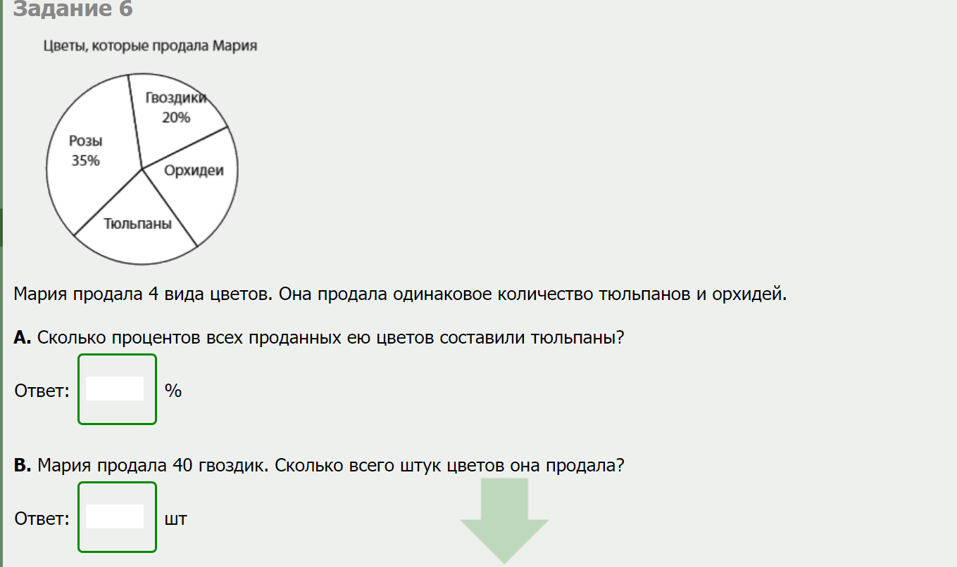

Slide 17
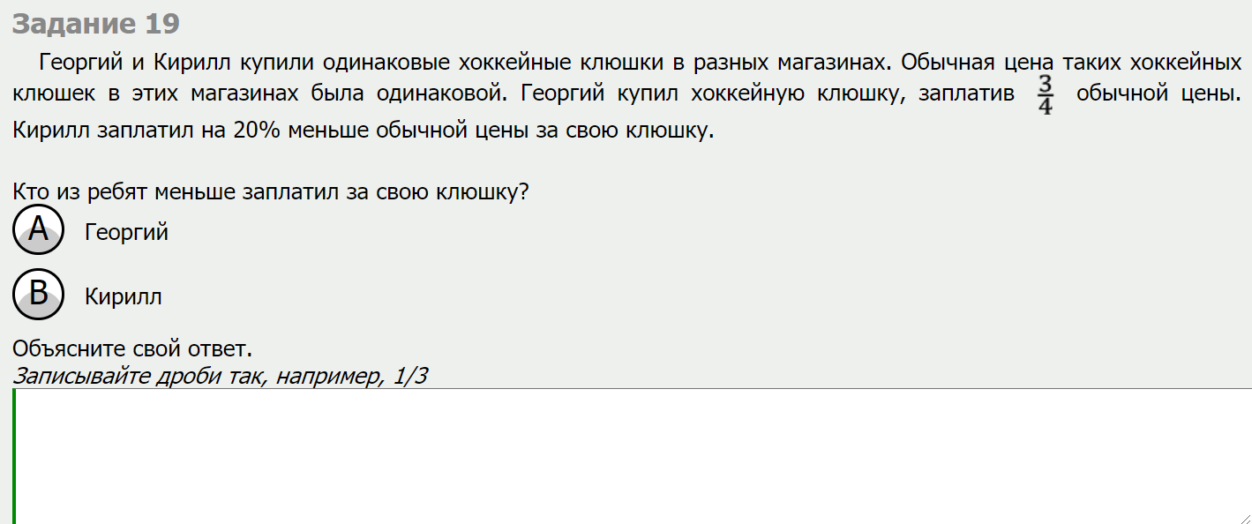

Slide 18
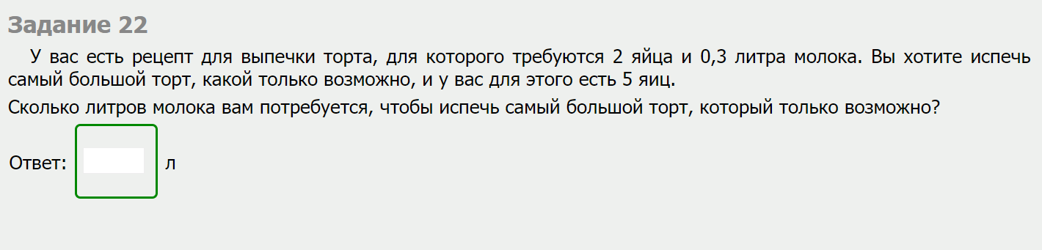

Slide 19
Возможные задания
составление пропорций
нахождение выручки, прибыли
определение доли
нахождение среднего значения

Slide 20
Попробуем придумать задания к темам
Здоровый образ жизни. Здоровое питание
Мой домашний питомец
Покупки

Slide 21
Старшая школа

Slide 22
Умения
1. найти и извлечь (сообщение или информацию);
2. интегрировать и интерпретировать (сообщение);
3. осмыслить и оценить (сообщение).

Slide 23
Умения (на основе PISA)
Найти и извлечь
В одном тексте найти необходимую информацию, которая может представлять собой несколько слов, предложений или цифр.
В нескольких текстах - выбрать наиболее подходящий текст с учетом условий задания.
Интегрировать и интерпретировать
Выявление буквального смысла - понимание буквального смысла предложений или коротких отрывков, который обычно также заложен в вопросе посредством перефразирования информации, данной в предложении или отрывке.
Обобщение и формулирование выводов - суммирование информации, данной в предложениях или целом отрывке: надо сформулировать основную идею, написать краткое изложение или придумать название для отрывка.
Обобщение и формулирование выводов на основании информации, данной в нескольких источниках - интеграция фрагментов информации, извлеченных из двух или более текстов

Slide 24
Умения
Осмыслить и оценить
Верификация текста - оценка достоверности, актуальности, точности, объективности информации в тексте.
Размышление над содержанием и формой - оценка способа выражения точки зрения автора и/или его цели.
Обнаружение и устранение противоречий - определить, как согласуются составные тексты и их фрагменты. Если существуют противоречия, необходимо понять, какими способами их возможно устранить. Например, установить, придерживаются ли два автора единой позиции по какому-либо вопросу, или определить точку зрения каждого из них.

Slide 25
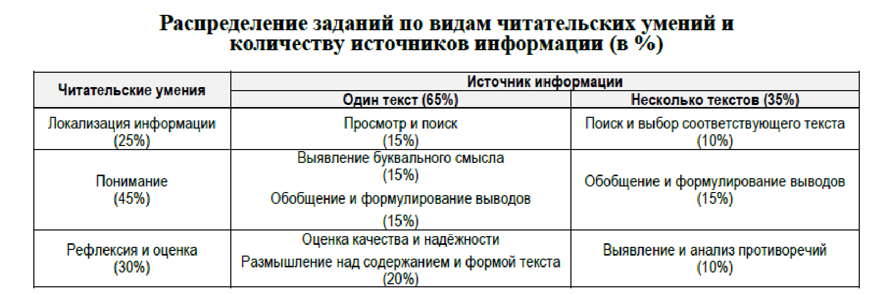
В тесте PISA

Slide 26
Где взять задания для анализа
Банк заданий РАО: http://skiv.instrao.ru/bank-zadaniy/chitatelskaya-gramotnost/
https://pisa2018-questions.oecd.org/
Математическая грамотность: https://rikc.by/ru/PISA/2-ex__pisa.pdf

Slide 27
Какие еще задания могут быть
Задания на выявление причинно-следственнх связей
формулирование выводов
выявление недостатков и преимуществ
составление плана действий
сопоставление и объединение информации из нескольких источников разных типов (линейных и нелинейных текстов)
сокращение текста (убрать лишние слова)
стилистическая обработка текста (переработать для другой аудитории/жанра)
поиск аналогий, межпредметных связей
нахождение оценочных суждений и фактов

Slide 28
Как включить в урок
Проектные работы как средство применить полученные знания в реальных жизненных ситуациях
Например: составляем план покупок в интернет-магазинах
Составляем программу поездки в другую страну. Это потребует выбора транспорта и билетов, выбора гостиницы, подбора достопримечательностей и составление программы тура, составление памятки по поведению, составление списка Emergency contacts, планирование покупки сувениров и т.д. Такой проект может осуществляться долгосрочно, полностью или частями.
Проект: разрабатываем квест по родному городу для иностранных туристов
Проект: готовимся к созданию виртуального музея класса\школы со страницами на английском языке
Проект: пишем статью в иностранный детский журнал о…

Slide 29
Где взять задания
Банк заданий РАО: http://skiv.instrao.ru/bank-zadaniy/index.php
Демонстрационные материалы РАО: http://skiv.instrao.ru/support/demonstratsionnye-materialya/index.php
https://mega-talant.com/biblioteka/sbornik-zadaniy-po-formirovaniyu-funkcionalnoy-gramotnosti-uchaschihsya-na-urokah-matematiki-99166.html
https://fg.resh.edu.ru/
https://ipk74.ru/virtualcab/osnovnoe-i-srednee-obshhee-obrazovanie/metodicheskie-rekomendacii-po-organizacii-obrazovatelnoj-deyatelnosti/matematika-algebra-geometriya/sbornik-zadach-po-matematike-po-materialam-pisa/
https://adu.by/images/2018/02/Prim_zadanii_PISA.pdf
https://mega-talant.com/biblioteka/sbornik-zadaniy-po-formirovaniyu-funkcionalnoy-gramotnosti-uchaschihsya-na-urokah-matematiki-99166.html
http://skiv.instrao.ru/bank-zadaniy/matematicheskaya-gramotnost/
https://fg.resh.edu.ru/functionalliteracy/events

Slide 30
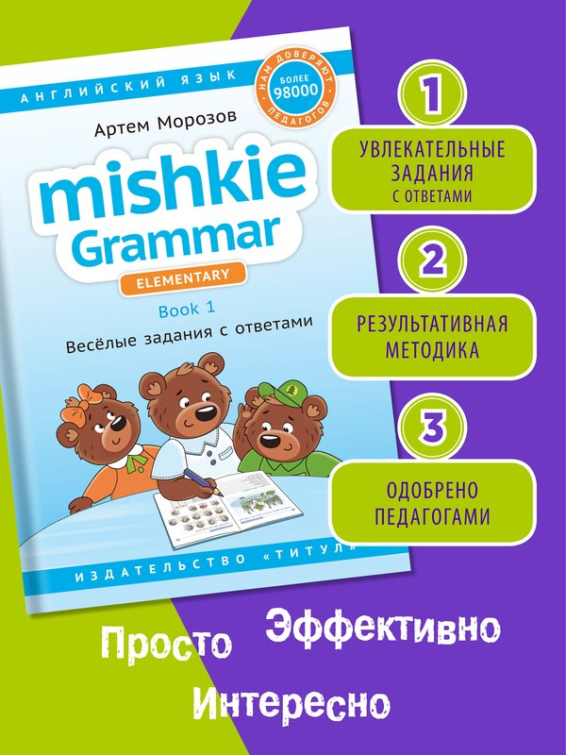
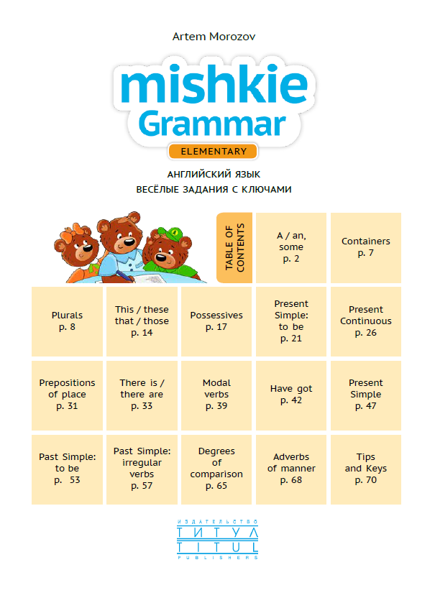
Артем Морозов

Slide 31


Slide 32
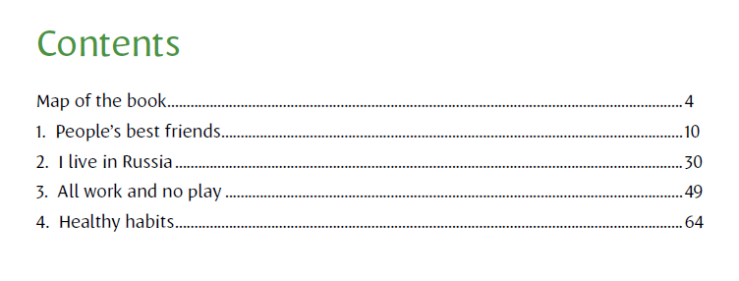

Slide 33
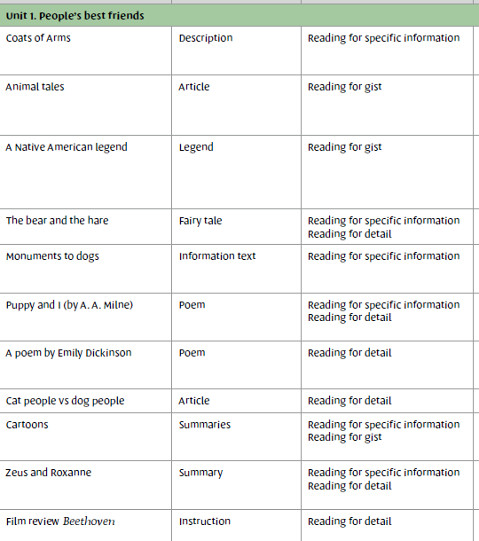

Slide 34
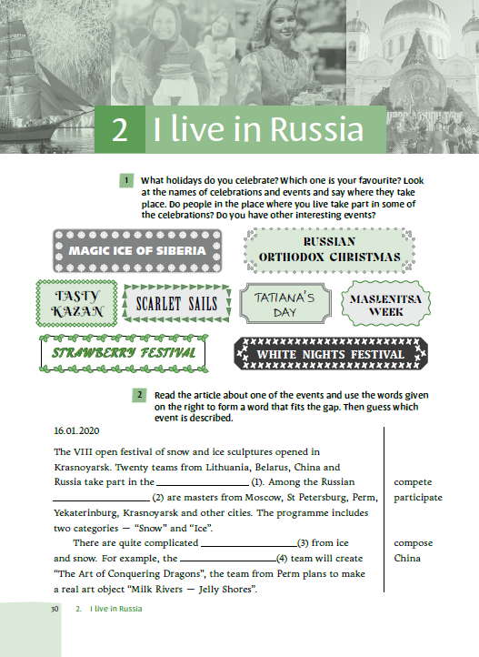
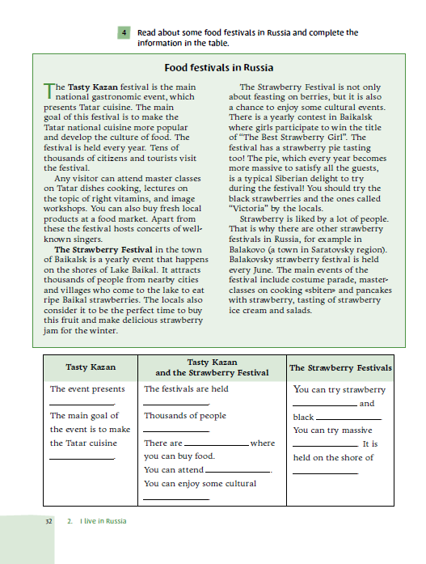

Slide 35
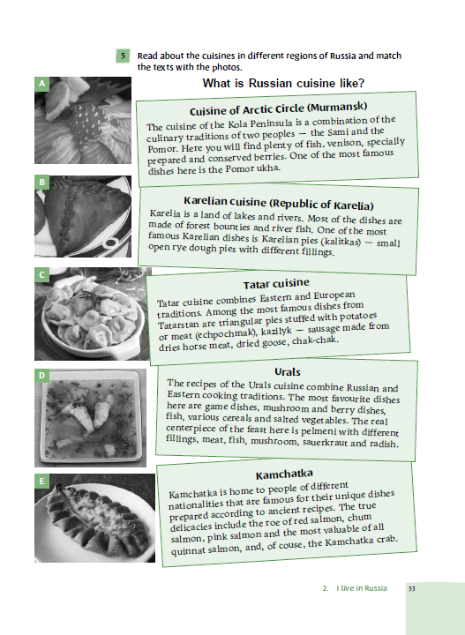
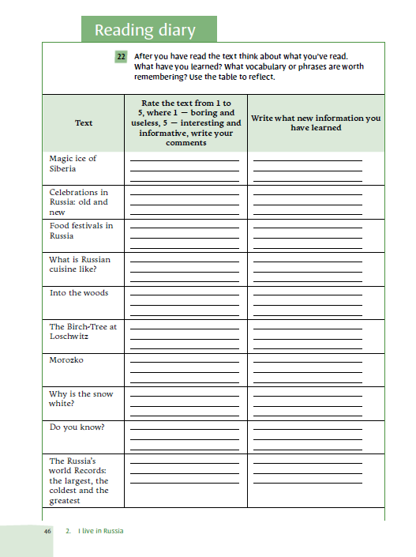

Slide 36



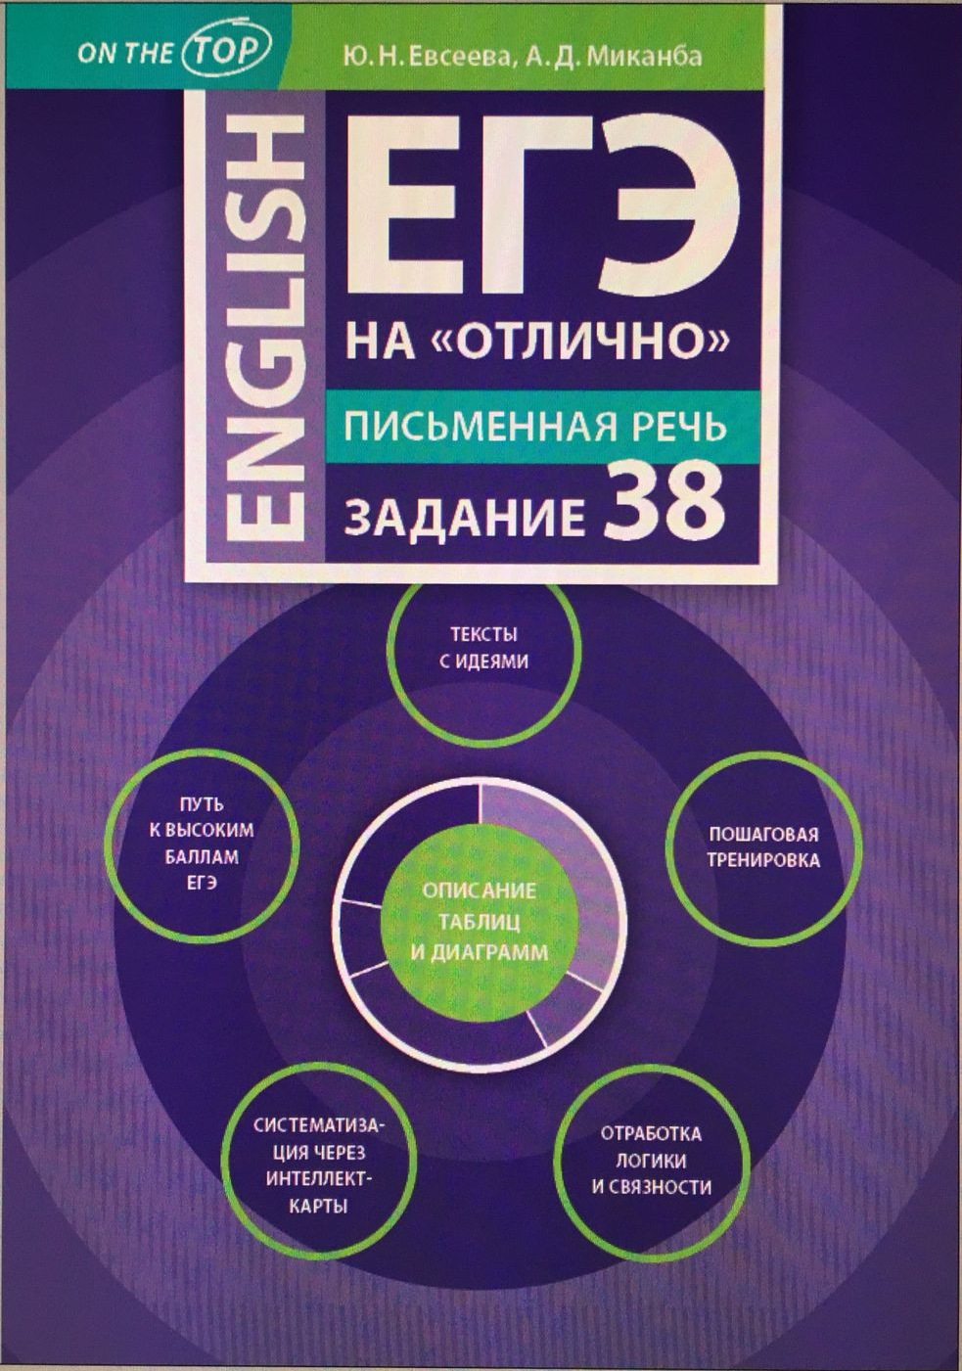
ГИА 2024

Slide 37
Хитрова И.В., Зверева Н.С.
https://exam-simulator.ru/
Пособие состоит из 10 тематических разделов.
Каждый раздел содержит блок грамматических
и лексических упражнений.
В пособие включены 20 тренировочных тестов устной части в формате ОГЭ (10 тематических и 10 в формате экзамена), Ответы к упражнениям, Примеры ответов, Грамматический справочник, Списки фразовых и неправильных глаголов с переводом на РЯ.
Интерактивные тесты в формате ОГЭ можно также выполнить на сайте https://exam-simulator.ru/options/oge
(онлайн тренажер, имитирующий сдачу экзамена).
Подготовка к ОГЭ. Тренажер к устной части ОГЭ. Хитрова И.В., Зверева Н.С.

Slide 38
Improve Your Writing Skills Хитрова И.В., Зверева Н.С.
Пособие обеспечивает пошаговую подготовку
к выполнению заданий 37,38 ЕГЭ. Включает:
анализ работ учащихся,
упражнения,
банк полезных фраз и выражений,
Check list (37, 38),
30 тестовых заданий (37, 38.1, 38.2)

Slide 39
Устная часть ЕГЭ. Хитрова И.В., Нечепуренко Т.Л.
Пособие включает:
14 тем, которые чаще всего встречаются на экзамене,
лексические упражнения по систематизации слов,
40 тренировочных тестов,
Приложения содержат:
практические рекомендации по выполнению,
образцы выполнения заданий,
ответы к упражнениям,
тематический словарь,
таблицу неправильных глаголов с переводом на русский язык.
В аудиоприложении записаны образцы
выполнения заданий на чтение вслух
и вопросы-интервью задания 3.

Slide 40
Где найти эти материалы
www.englishteachers.ru/shop - магазин издательства
titul.online - онлайн-подписка
exam-simulator.ru - онлайн-тренажер
https://www.ozon.ru/seller/izdatelstvo-titul-6954/knigi-16500/
https://www.wildberries.ru/brands/izdatelstvo-titul
в книжных магазинах

Slide 41









Наши социальные сети

